Slide 1

내 차를 부탁해
Java76th Project by Car.
Notes:
동영상 시나리오
- 첫 페이지에서 회원가입으로 시작
- 차가 없는 경우 메인페이지 출력 보여줌 – 로그아웃
- 데이터가 들어가 있는 아이디로 로그인 후 메인페이지 차트 시연
- 차량 변경시 차트 적용 시연
차량 등록페이지 – 차량 등록 및 상세정보 보기 – 3대 이상 등록 불가
- 차량관리페이지
- 주유 기록 등록 시연 및 달력 표시
- 수정 가능(주행거리를 낮춰 입력해서 주행거리 조작 불가 시연)
달력에서 월별 주유금액 보여줌
차량 변경시 달력에 입력된 내용이 변경되는 거 보여줌
소모품페이지에서 교체상태에 온 소모품 보여주고 메인페이지에서 떠 있는 모습 보여주기
소모품 페이지로 이동 후 교체를 누르면 메인페이지에서 소모품 아이콘이 사라지는 것을 보여줌
소모품페이지 차량 변경시 상태 변경 보여줌
정비소 페이지 이동 – 주변 1km 정비소 안내 시연
맞춤서비스에서는 등록된 차량에 따른 소모품 안내 및 쇼핑몰 이동
- 마이페이지 및 커뮤니티 페이지 보여줌 – 끝

Slide 2

발표순서
1. 현황 및 문제
2. 해결 방안
주요 기능
프로젝트 시연
주요 기술 및 아키텍쳐
팀 소개 및 소감
7. 질문 및 답변
Notes:
수정 보완할 부분
컨텐츠 내용 색이나 폰트 볼드체 사용으로 가독성을 높이기

Slide 3
1. 현황 및 문제
왜 이 주제를 하게 되었는가?

Slide 4
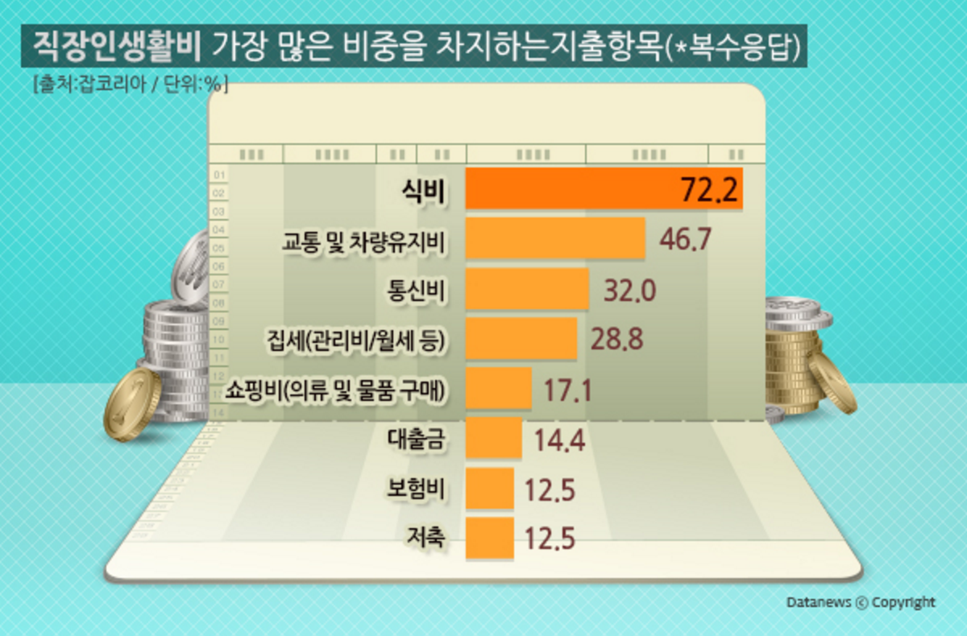
1. 현황 및 문제
2015년 가장 부담스러웠던 지출 항목
연간 유지비
약 460만원
[ 출처: 트렌드모니터 / 단위: % ]
Notes:
부담 + 실제 지출항목인것을 강조
부품 제때 갈아주는지 안전을 위협받은거 부품갈지 않았을때 사고 발생

Slide 5
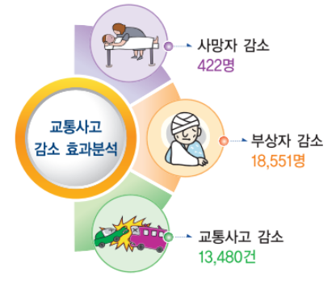
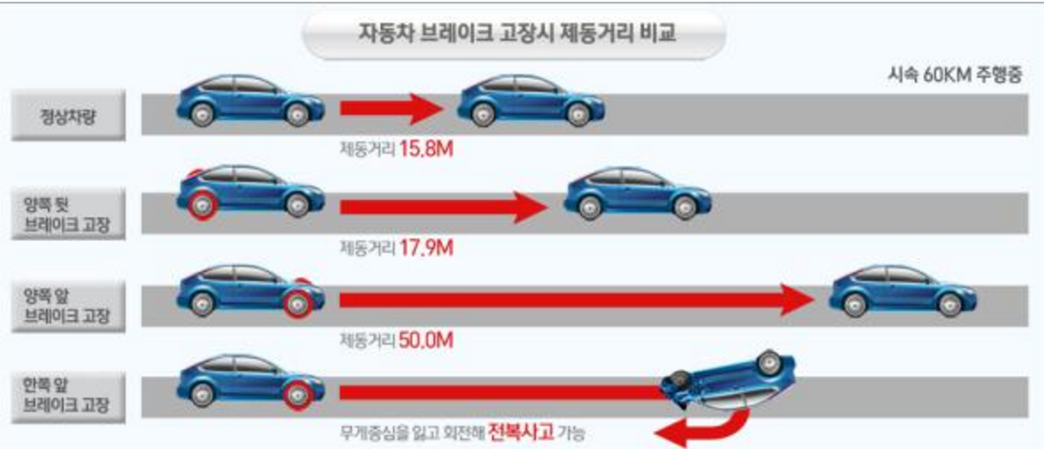
1. 현황 및 문제
Notes:
부담 + 실제 지출항목인것을 강조
부품 제때 갈아주는지 안전을 위협받은거 부품갈지 않았을때 사고
부품 교체 시기의 최적기 확인
제때 부품을 교체하는 것만으로 친환경 드라이버가 될 수 있다. 와이퍼, 에어컨/히터 필터, 브레이크 패드, 엔진 오일 등은 소모품은 적시에 교체하지 않으면 각각의 기능이 저하된다. 이에 따라 불필요한 연료 소모가 늘어나고 이산화탄소 등 유해 물질의 배출 역시 증가할 수 있다. 차계부를 이용해 부품의 구매 시점과 가격 등의 정보를 기록해 두면 다음 교체 시기를 놓치지 않아 자동차의 성능을 최대로 끌어낼 수 있다.

Slide 6
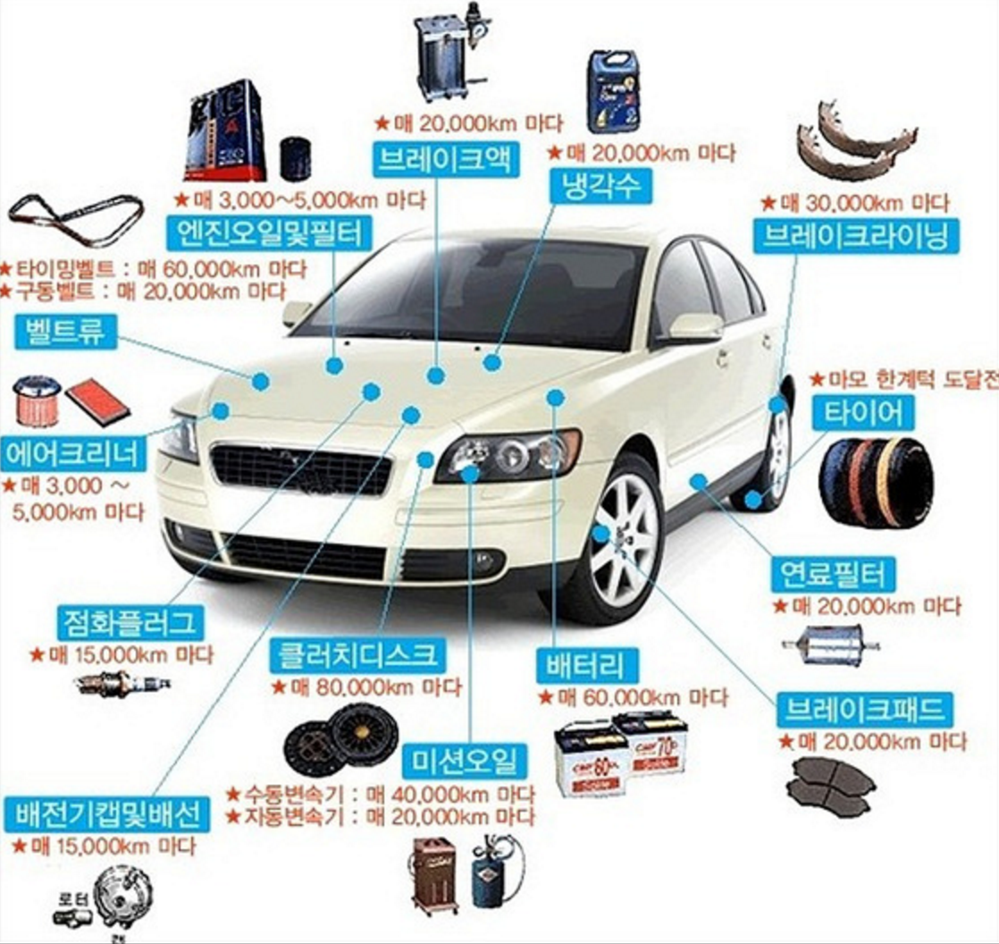
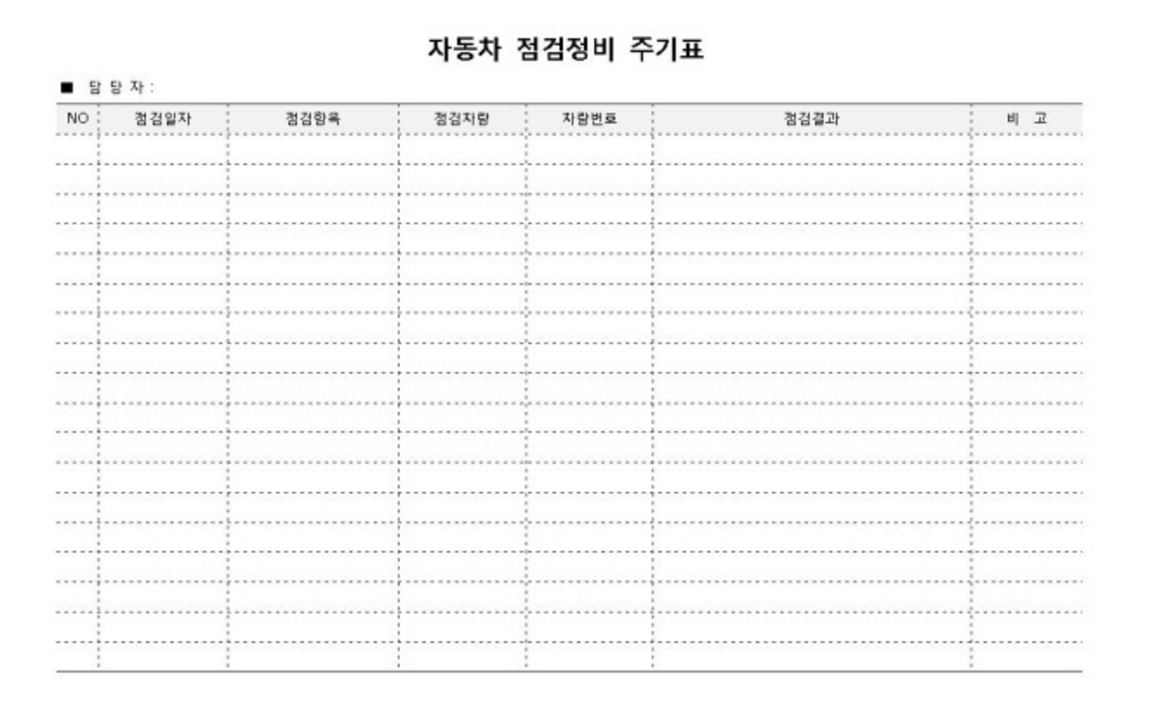
1. 현황 및 문제
Notes:
부담 + 실제 지출항목인것을 강조
부품 제때 갈아주는지 안전을 위협받은거 부품갈지 않았을때 사고
부품 교체 시기의 최적기 확인
제때 부품을 교체하는 것만으로 친환경 드라이버가 될 수 있다. 와이퍼, 에어컨/히터 필터, 브레이크 패드, 엔진 오일 등은 소모품은 적시에 교체하지 않으면 각각의 기능이 저하된다. 이에 따라 불필요한 연료 소모가 늘어나고 이산화탄소 등 유해 물질의 배출 역시 증가할 수 있다. 차계부를 이용해 부품의 구매 시점과 가격 등의 정보를 기록해 두면 다음 교체 시기를 놓치지 않아 자동차의 성능을 최대로 끌어낼 수 있다.

Slide 7

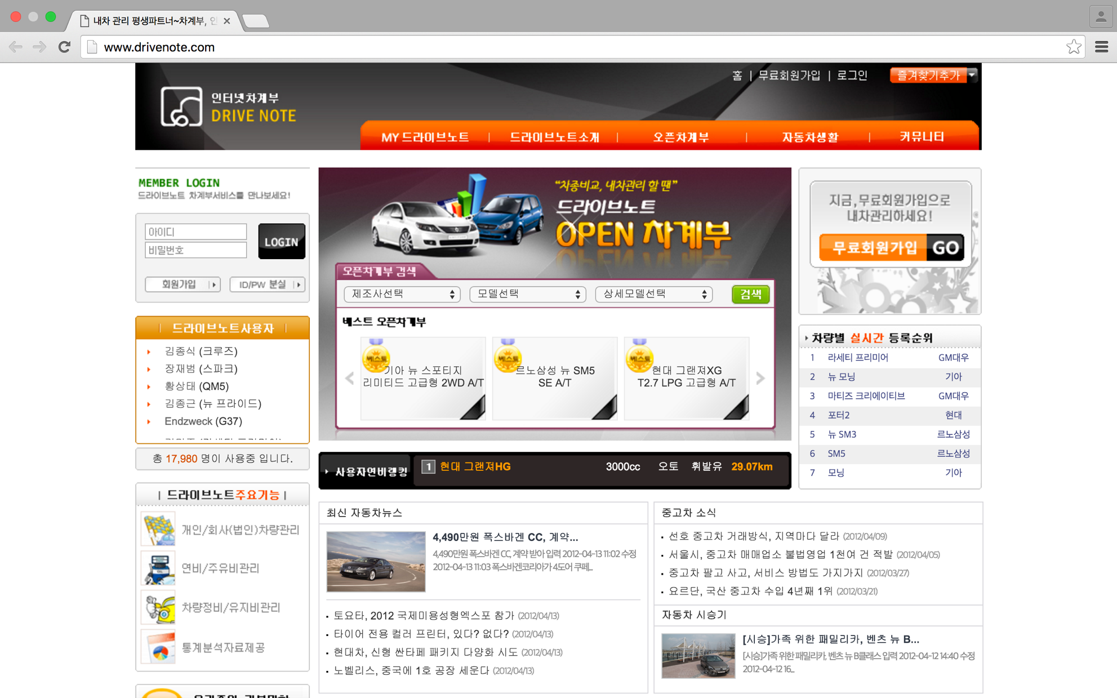
1. 현황 및 문제
드라이브 노트
1) 직관적이지 못한 UI
2) 모바일 미지원
3) 최신 정보 반영 불가
Notes:
웹 차계부는 존재하는가?
플레이스토어 & 앱스토어에 꾸준히 사용되는 차계부가 있는가?
Drive Note 서비스가 중단된 상태.
입력의 불편함, 유저인터페이스가 불편하게 되어있음.
모바일 지원안함 ->시대의 흐름에 따라가지 못해 도태됨
꾸준히 관리가 있어줘서 서비스 중단

Slide 8


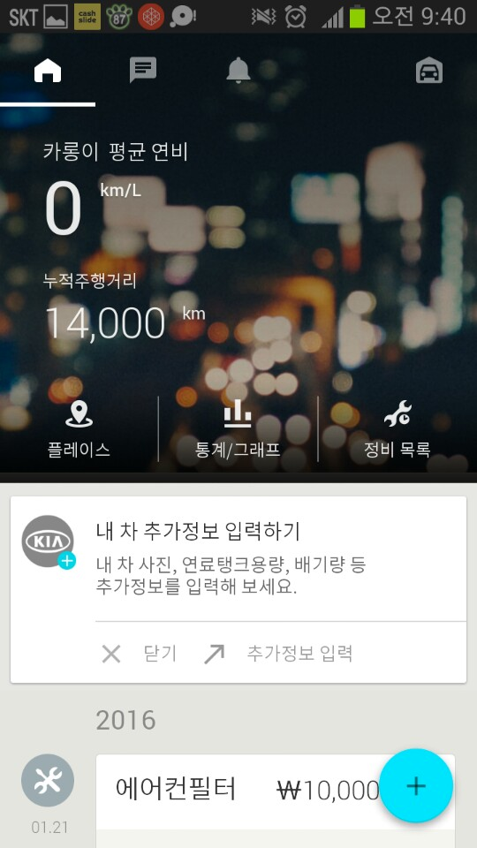

1. 현황 및 문제
마카롱
1) 많은 입력사항 요구
2) 직관적이지 못한 UI
3) 상세한 관리 서비스 미지원
Notes:
웹 차계부는 존재하는가?
플레이스토어 & 앱스토어에 꾸준히 사용되는 차계부가 있는가?
마카롱 App은 불편한 점이 많음.
사용자가 입력사항이 많이받음
텍스트 위주로 하여 직관적이지 않음
상세한 정보를 알 수 없음

Slide 9
2. 해결 방안
프로젝트 목표

Slide 10

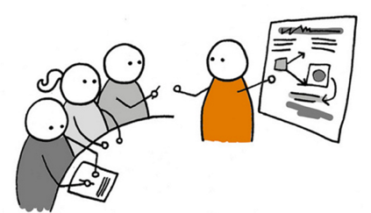
2. 해결 방안
Notes:
간편하게
사용자의 입력을 최소화하자.
쉽게
직관적인 UI로 구성하자.
재미있게
동적인 차트 효과를 이용해 사용자가 꾸준히 사용할 수 있게 동기부여를 하자.

Slide 11

2. 해결 방안
WEB
Mobile
차계부
Notes:
간편하게
사용자의 입력을 최소화하자.
쉽게
직관적인 UI로 구성하자.
재미있게
동적인 차트 효과를 이용해 사용자가 꾸준히 사용할 수 있게 동기부여를 하자.

Slide 12



2. 해결 방안
내 차를 부탁해
간편하게
쉽게
재미있게
Notes:
간편하게
사용자의 입력을 최소화하자.
쉽게
직관적인 UI로 구성하자.
재미있게
동적인 차트 효과를 이용해 사용자가 꾸준히 사용할 수 있게 동기부여를 하자.

Slide 13
3. 주요 기능
내 차를 부탁해’s 핵심 기능 요약

Slide 14
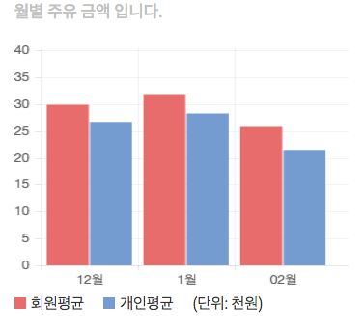
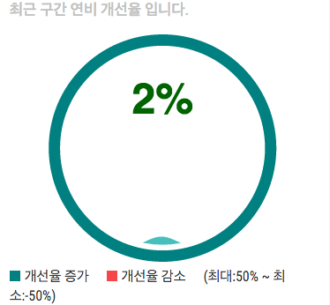
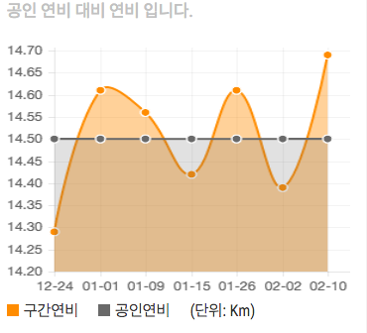
3. 주요 기능
메인 페이지 – 상단 차트

Slide 15
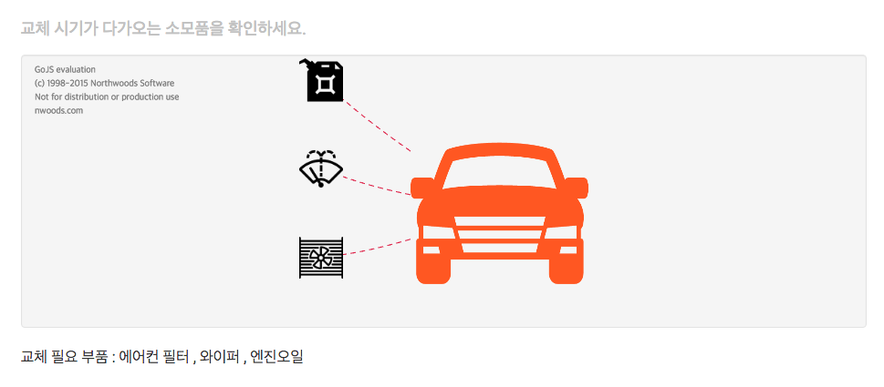
3. 주요 기능
메인 페이지

Slide 16
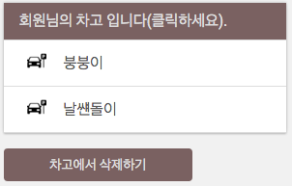
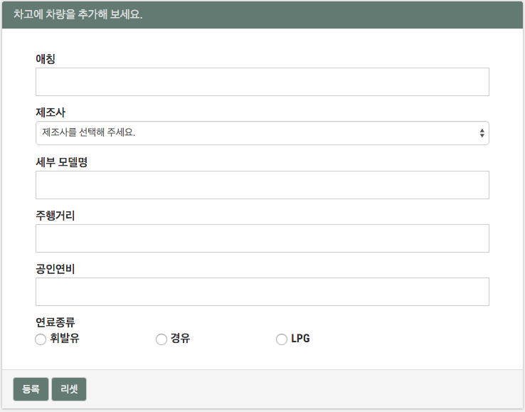
3. 주요 기능
차량 등록
Notes:
차종에 따른 공연 연비, 연료종류를 자동으로 입력

Slide 17
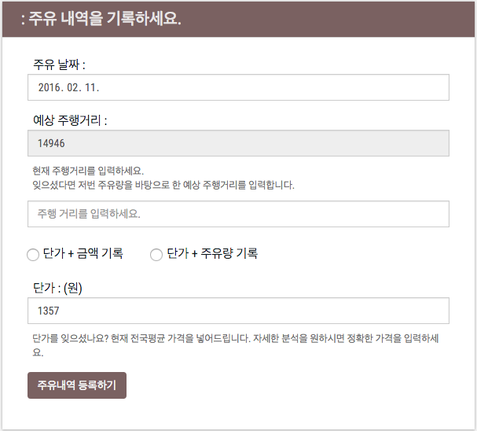
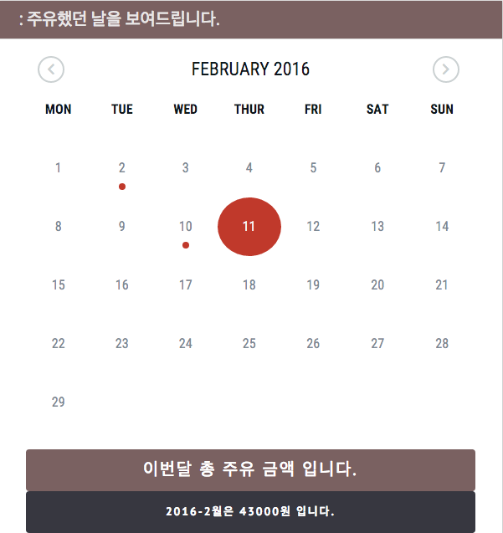
3. 주요 기능
차량 관리 - 주유기록 등록
Notes:
예상 주행거리 계산
전국 평균 유가 로드
달력에 주유일 및 월 주유금액 표시

Slide 18
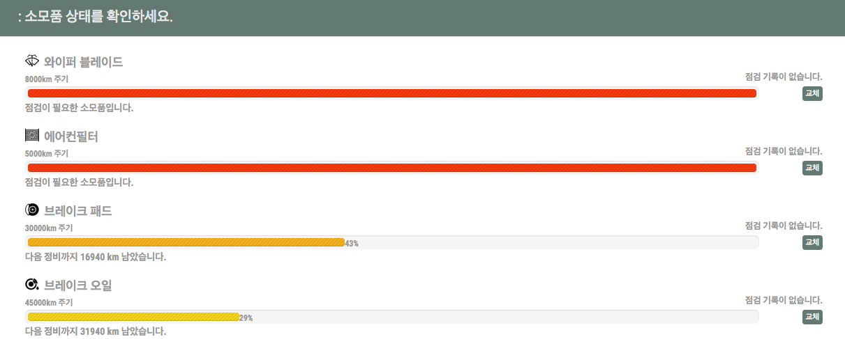
3. 주요 기능
차량 관리 - 소모품 관리
Notes:
- 누적 거리 대비 주요 소모품 수명 표시

Slide 19
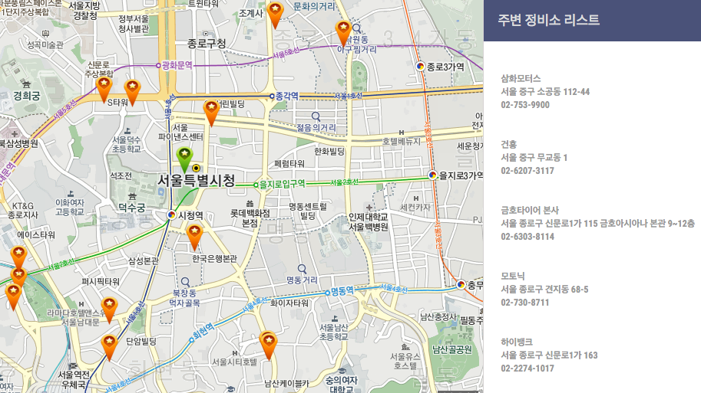
3. 주요 기능
정비소
Notes:
접속 위치를 기준으로 1km 이내의 AS센터를 표시

Slide 20
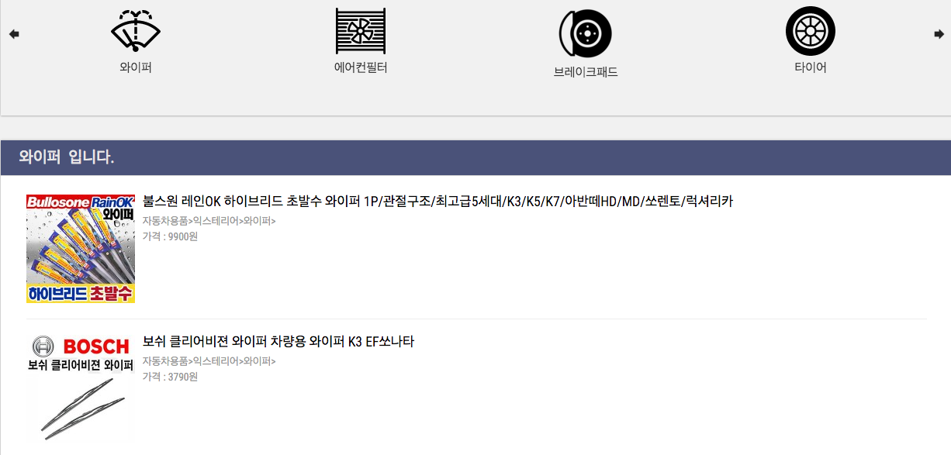
3. 주요 기능
맞춤 서비스
Notes:
사용자의 차량에 맞춘 소모품 정보를 로딩하여 최저가 3개 표시 및 쇼핑몰 이동

Slide 21
4. 프로젝트 시연
내 차를 부탁해 구동 영상 및 설명

Slide 22
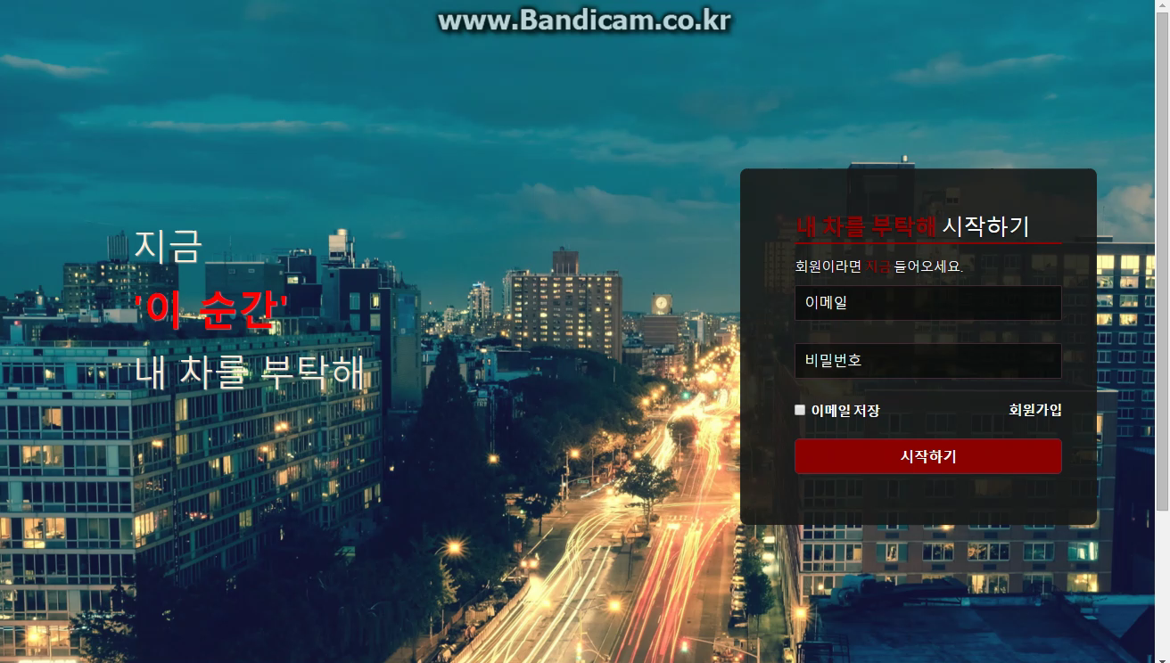
4. 프로젝트 시연

Slide 23
5. 주요 기술 및 아키텍쳐
주요 기능을 어떻게 구현했는가?

Slide 24
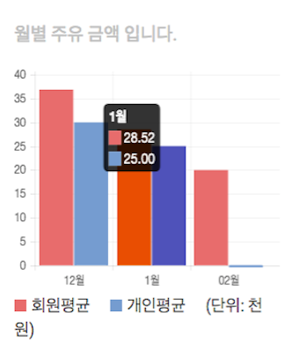
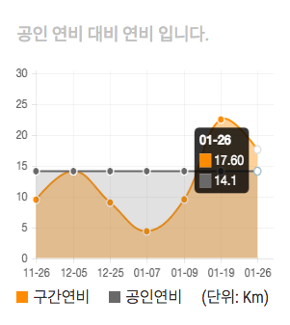

5. 주요 기술 및 아키텍처
Chart.js – Simple, clean and engaging chart.
* 월별 주유금액 * 공인연비 대비 구간연비 비교

Slide 25
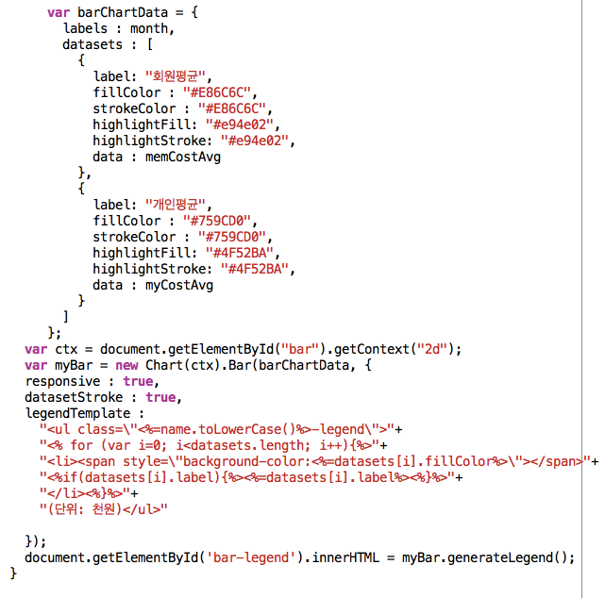
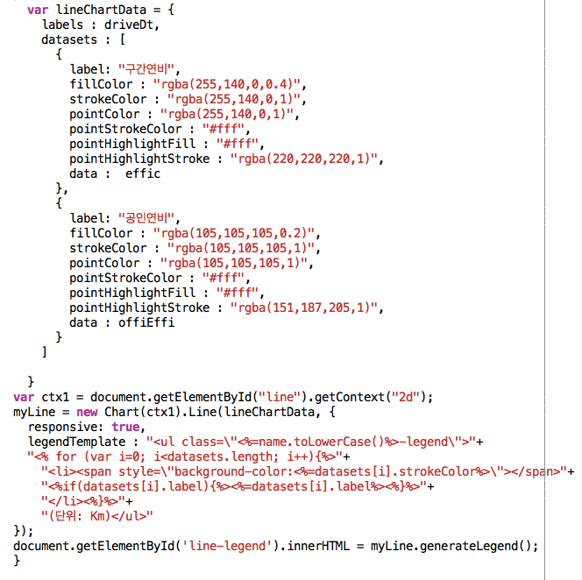
5. 주요 기술 및 아키텍처
Chart.js
* 월별 주유금액 * 공인연비 대비 구간연비 비교
(www.chartjs.org)

Slide 26

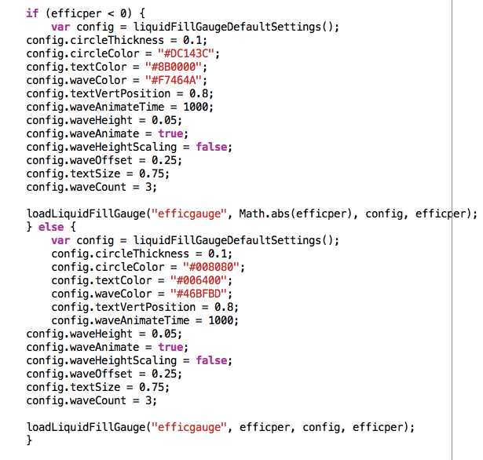
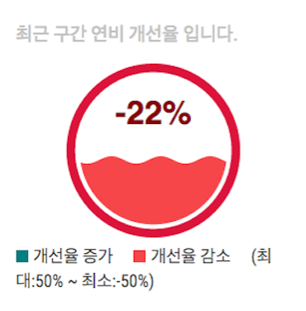
5. 주요 기술 및 아키텍처
D3.js (Liquid Fill Gauge)
* 구간 연비 개선율 표시

Slide 27

5. 주요 기술 및 아키텍처
* 교체가 임박한 소모품 알림

Slide 28
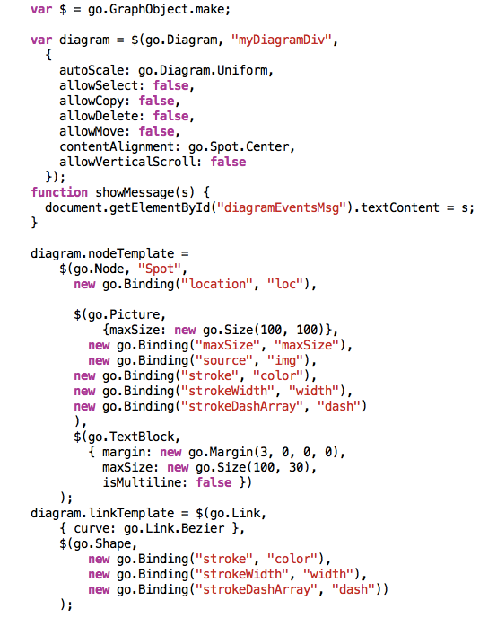
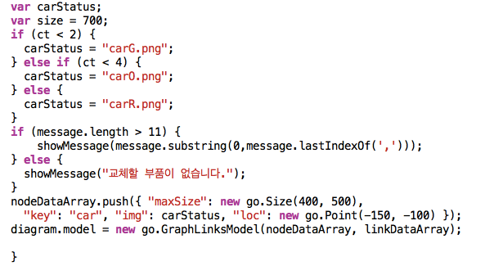
5. 주요 기술 및 아키텍처
(www.gojs.net)
* 교체가 임박한 소모품 알림

Slide 29
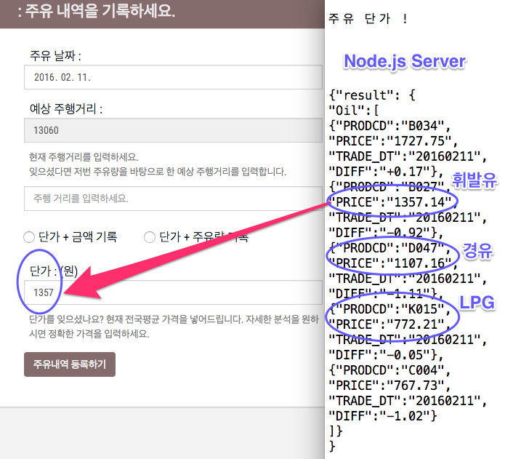


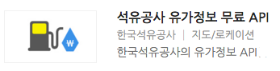
5. 주요 기술 및 아키텍처
Node.js
* 공공데이터 Open API 유가정보 로딩

Slide 30



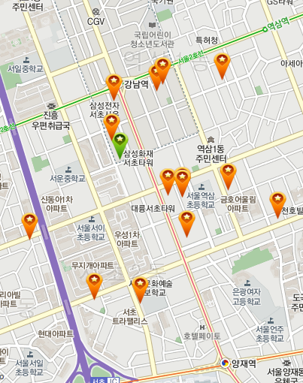
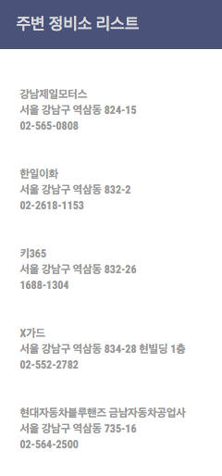
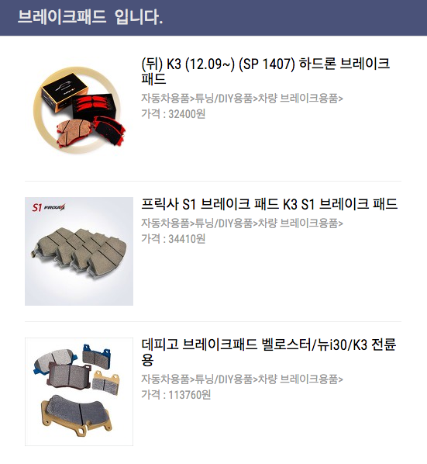
5. 주요 기술 및 아키텍처
* 정비소 * 맞춤서비스

Slide 31
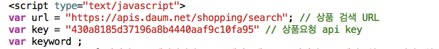
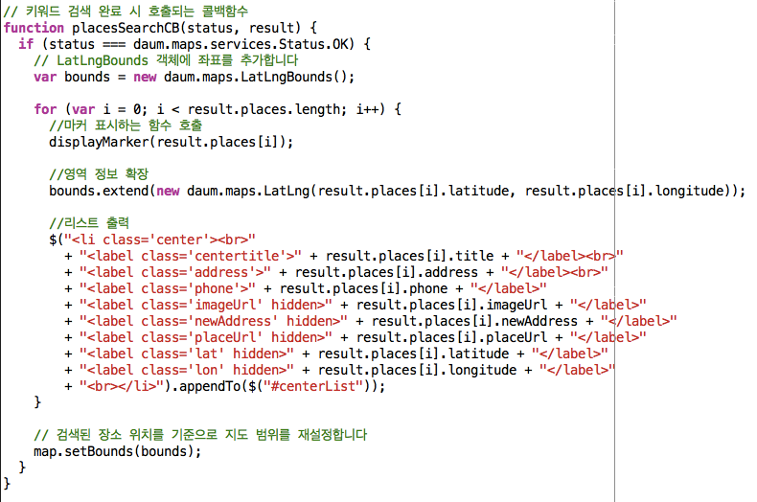
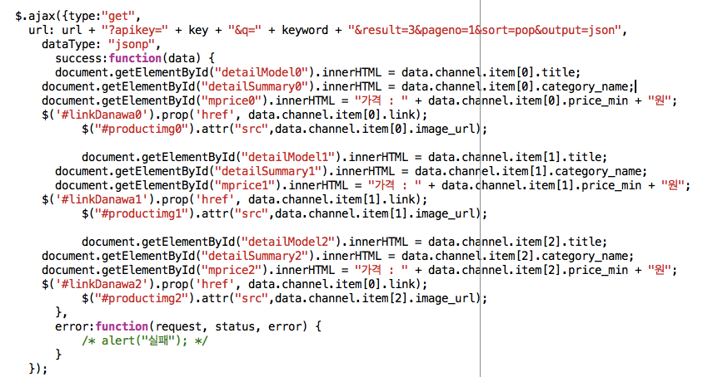
5. 주요 기술 및 아키텍처
* 정비소 * 맞춤서비스

Slide 32







5. 주요 기술 및 아키텍처
Spring Web MVC Framework
Web Brower
Dispatcher Serverlet
oo.Service
oo.Dao
Controller
Notes:
사용자가 요청을 하면 웹브라우저를 통해 디스패처 서블릿은 요청을 접수하여

Slide 33
6. 팀원 소개 및 소감
자랑스러운 팀원을 소개 합니다
Notes:
소감 및 시간상 구현하지 못한 부족한 부분, 향후 보완점 및 발전 방향까지

Slide 34



6. 팀원 소개 및 소감
팀장 : 윤태웅
팀원 : 김재한
팀원 : 송영호
팀원 : 정다인

Slide 35
Q&A

Slide 36
THANK YOU

